Slide 1
Chapitre 2 – fonctionnement du droit & organisation de la justice au japon
I – Sources de droit et hiérarchie des normes au Japon (Séance 4 & 5)
II – Les tribunaux et professions judiciaires (Séance 6)

Slide 2
III – Les tribunaux et professions judiciaires au japon
L’organisation de la Justice au Japon
Les Japonais et le droit
Les professions judiciaires au Japon

Slide 3
A – l’organisation de la justice au japon
La Justice est indépendante du pouvoir exécutif et législatif (art 76 C).
Le ministère de la Justice (司法省) devient le ministère des Affaires juridiques (法務省) après la guerre.
La Cour Suprême n’est plus sous la tutelle du ministère. Elle a un budget indépendant du ministère, a un pouvoir réglementaire propre (最高裁判所規則) et gère la carrière des magistrats « du siège » (les juges). Pour les procureurs (magistrat « du parquet »), c’est l’agence nationale du Parquet (検察庁) qui s’en charge (soumis au ministère des Affaires juridiques).
Unicité des juridictions : Interdiction des juridictions d’exceptions après la WWII (pas de cour martiale, pas de division entre les ordres administratif et judiciaire) → l’idée est de rompre notamment avec la tradition allemande d’un droit administratif où l’Etat est généralement privilégié par rapport aux administrés (≠tradition anglo-saxonne).
Ne veut pas dire qu’il ne peut pas y avoir de juridictions « spécialisées » dans certains litiges
Tribunal aux affaires familiales (dont délinquance juvénile)
Les tribunaux saisis ne sont pas non plus les mêmes en fonction de plusieurs paramètres (pénal, civil, montant du litige,…)

Slide 4
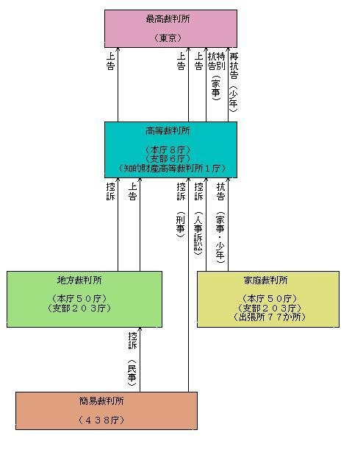
Cour Suprême
Pourvoi en cassation
soit le pourvoi est rejeté (棄却) soit l’arrêt d’appel est cassé (破毀) et le cas est renvoyé devant une autre Cour d’appel (差し戻し)
Cours d’appel
Appel
soit le jugement de 1ère instance est confirmé soit il est infirmé
Tribunaux de districts
Tribunaux aux affaires familiales
Tribunaux sommaires

Slide 5
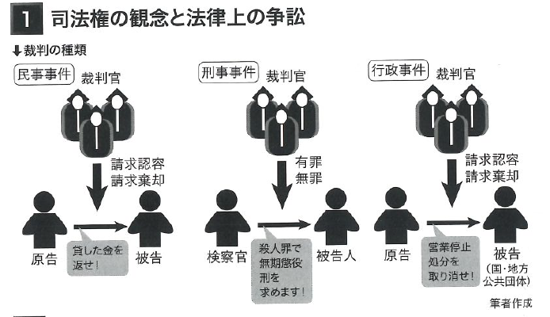
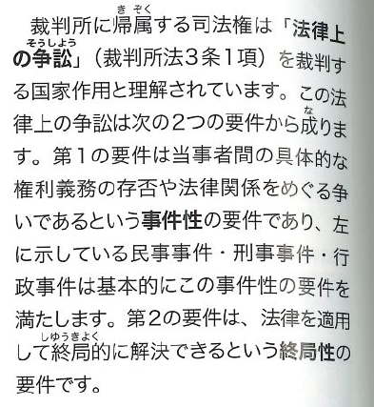
Les différentes logiques de procès
pénal
administratif
civil
Autorité de la chose jugée (plus de recours possible) = 既判力 (きはんりょく）

Slide 6
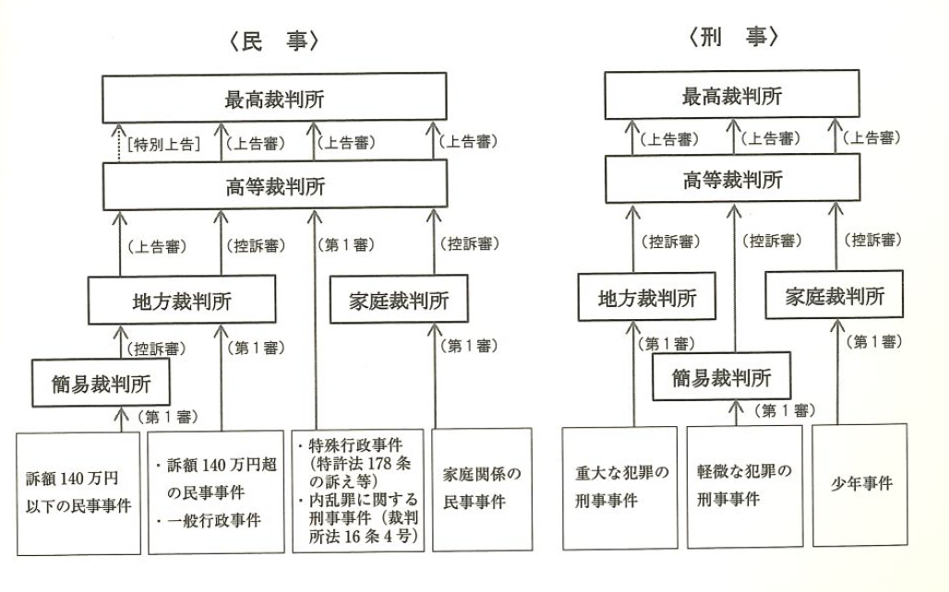
Les différents « parcours processuels » selon le domaine juridique concerné (civil / pénal)

Slide 7
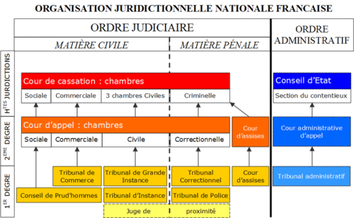
Organisation juridictionnelle en France (tribunaux)

Slide 8
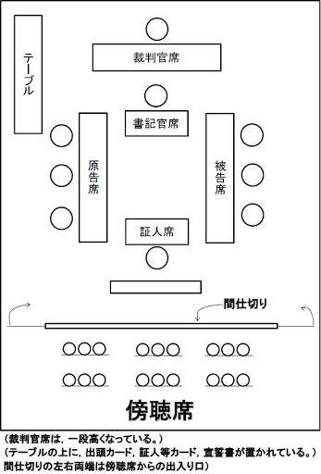
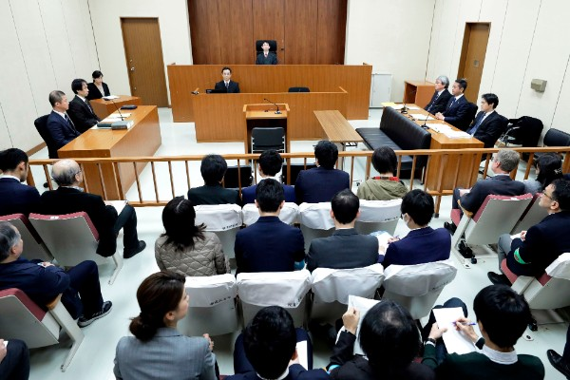
Cour d’un tribunal au japon (formation à juge unique 単独法廷)

Slide 9
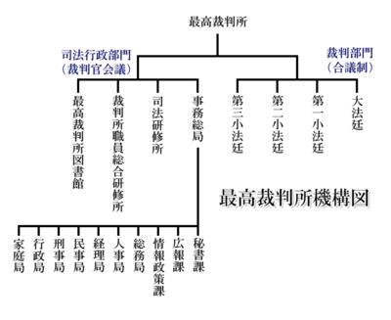
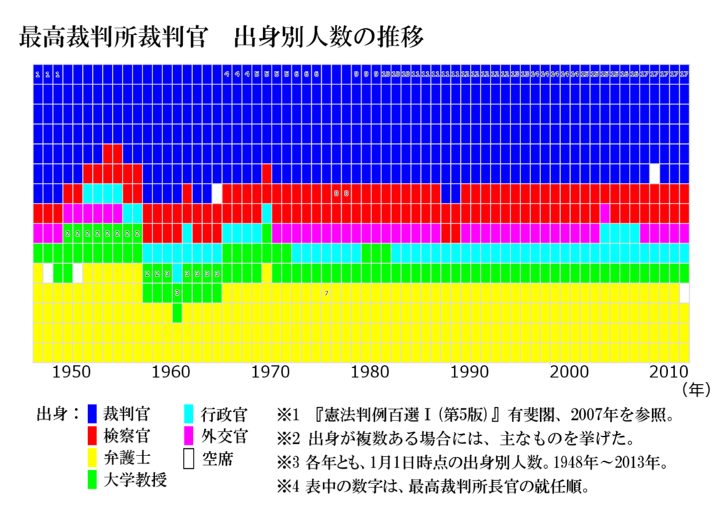
La cour suprême 最高裁判所
15 juges (10 au moins professionnels du droit). Désignés par le Cabinet uniquement. Ratification populaire lors des élections à la chambre des représentants (aucun juge récusé jusqu’ici)
3 chambres, assemblée restreinte (AR) , assemblée plénière (AP)
Nb juges (quorum 定足数) : AR = 5人 (3人) ; AP = 15 (9)
Administration de 1000 agents environ
Les juges des juridictions inférieures sont tenus d’appliquer la décision de la CS concernant une affaire en particulier (Art. 4 de la loi sur les tribunaux). Ce n’est pas le cas en France.

Slide 10
les avis des juges de la cour suprême dans les arrêts
Les avis individuels de tous les juges de la Cour suprême figurent dans les arrêts. C’est la même chose en Grande-Bretagne ou aux États-Unis.
En France, seul l’avis de la Cour figure dans les jugements et arrêts. La crainte généralement évoquée est celle d’une fragilisation de l’autorité d’une décision qui ne serait soutenue que par une mince majorité de juges…
Avis majoritaire (多数意見) : Avis de la majorité des juges (celui qui va s’appliquer). Appelé aussi avis de la Cour (法廷意見) quand pas d’avis contraire, ni d’avis (simple).
Avis complémentaire (補足意見) : D’accord avec la solution et la raison de l’avis majoritaire, mais tient à ajouter des précisions.
Avis (意見) : D’accord avec la solution de l’avis maj., mais pour une raison différente.
Avis contraire (反対意見) : Avis en désaccord avec la solution et la raison avancées par l’avis majoritaire.

Slide 11
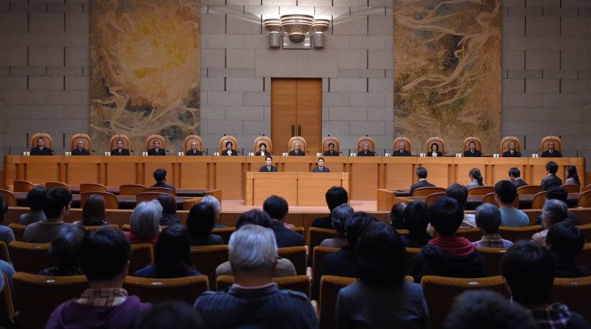
Assemblée plénière de la Cour suprême (2015)

Slide 12
B - Les japonais et le droit
Quel est le rapport des Japonais vis-à-vis du droit et de la Justice concernant la résolution des différends ? Comment les relations sociales sont-elles régulées au Japon ?
Thèse culturaliste : Ruth Benedict (anthropologue), Noda Yoshiyuki (juriste). Les Japonais préféraient le consensus et désapprouveraient la discorde. Culture de l’obéissance, régulations des relations sociales par des notions d’honneur, de hiérarchie, de honte, etc (giri, on). Fort contrôle social. ➔ thèse qui exacerbe la dichotomie culturelle (on peut dire les mêmes choses en France), qui gomme les évolutions sociétales (et elles sont fortes !), qui oublie que les sanctions sociales n’excluent pas les sanctions (et réparations) juridiques…
Thèse des lacunes structurelles : Accès à la justice compliqué sur tout le territoire. Coût de la Justice est dissuasif (honoraires encadrés mais partiellement), système d’aide juridictionnelle très lacunaire. Au pénal, système d’avocat commis d’office (70% des affaires en TD et TS). ➔phénomène de « cercle vicieux » (peu d’affaire → peu d’infrastructures).
Thèse du choix rationnel : Le coût et la relative lenteur de la Justice poussent les Japonais à préférer des modes alternatifs de résolutions des différends. Il n’y a pas de class action au Japon (sauf pour asso de consommateurs) et les dommages-intérêts n’indemnise que le préjudice (pas de punitive et multiple damages comme aux USA avec des sommes folles).

Slide 13
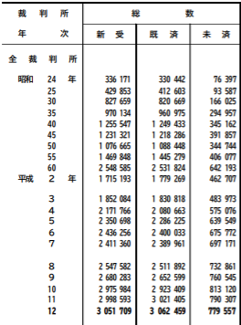
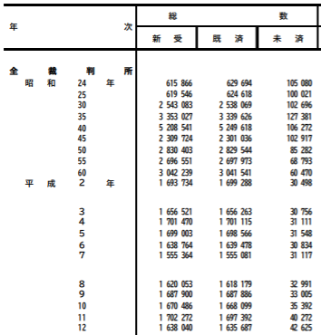
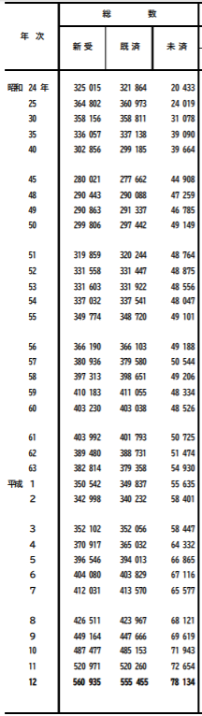
Nombre de requêtes de 1949 à 2000
Le nombre de nouvelles requêtes reçues par les tribunaux en 1ère instance (civil et administratif)
Le nombre de nouvelles requêtes reçues par les tribunaux en 1ère instance (pénal)
Le nombre de nouvelles requêtes reçues par les tribunaux en 1ère instance (familiales)
dada
X 9
X 2,5
X 1,5

Slide 14
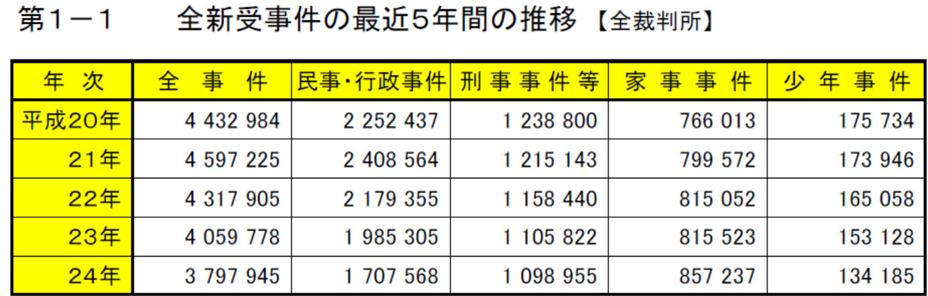
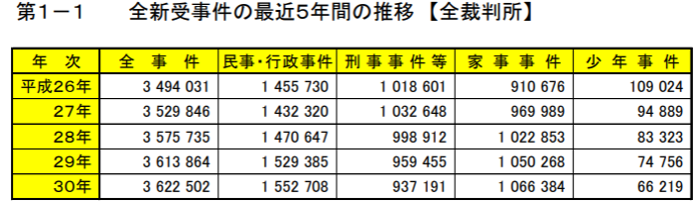
Nombre de requêtes de 2008 à 2018
Le nombre de nouvelles requêtes reçues par les tribunaux en 1ère instance
+ 40%
+ 40%
+ 40%
+ 40%

Slide 15
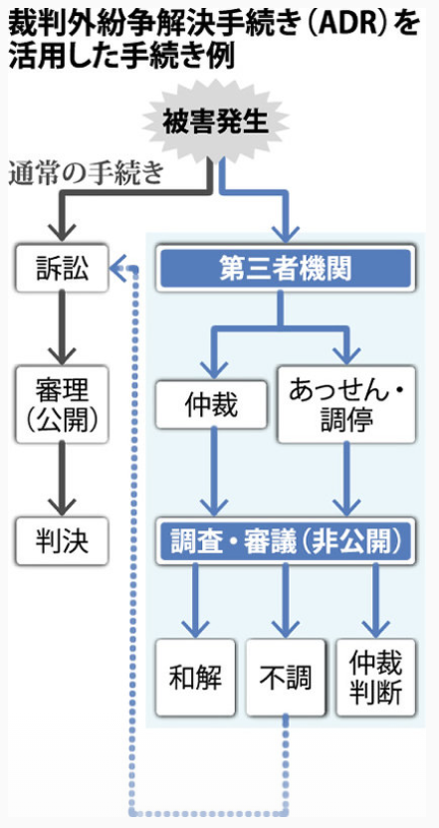

Modes alternatifs de règlement des différents (MARD)
裁判外紛争解決手続 (= Alternative Dispute Resolution)
和解: conciliation judiciaire / 調停: conciliation infra-judiciaire (ou para) / 仲裁 : arbitrage (extra-judiciaire) / 斡旋（あっせん）: simple entremise / 裁定: sentence d’appréciation
Avantages d’être plus flexibles (au niveau des règles de procédure et de droit appliquées→économie, relations familiales), plus secrets, plus rapides, parfois moins coûteux.
Problématique de l’indépendance des organes (notamment en matière commerciale), de l’équité de la décision rendue et de sa force exécutoire… Parfois le juge peut donner force exécutoire à une décision rendue via un MARD.

Slide 16
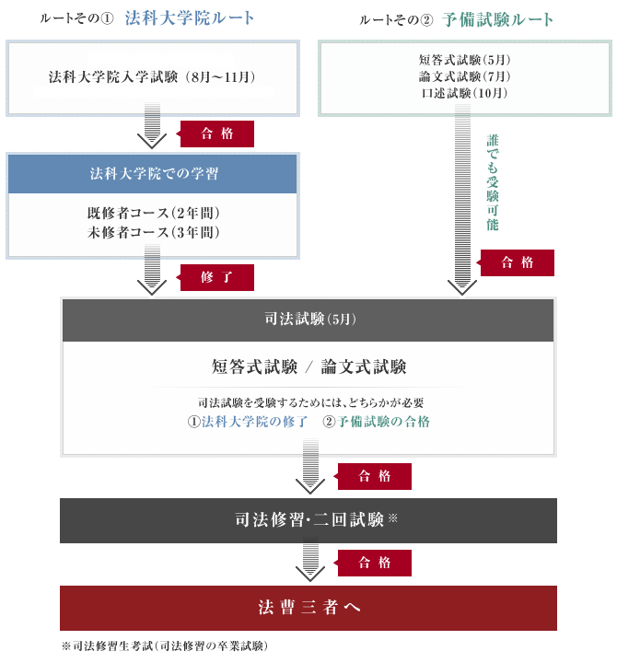
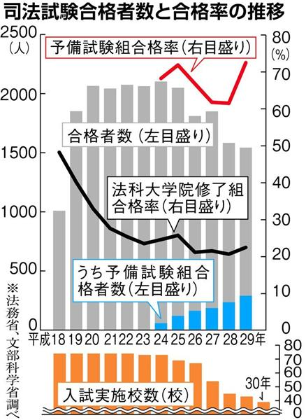
C – Les professions judiciaires au japon
Examen d’accès aux professions judiciaires 司法試験 (ajd 30% réussite, mais baisse drastique des candidats, 3% dans les années 2000)
Création de Law Schools 法科大学院 (en 2004) →relatif échec pour bcp d’entre elles (trop nombreuses, coût de la scolarité élevé,…)
Création d’un examen préalable alternatif 予備試験 en 2011 → taux de réussite au 司法試験 très élevé ensuite (60-70%) mais peux nombreux
Un an de stage (司法修習) puis dernier examen (99% de réussite)
Les reçu.e.s deviennent procureur.e.s, juges ou avocat.e.s

Slide 17
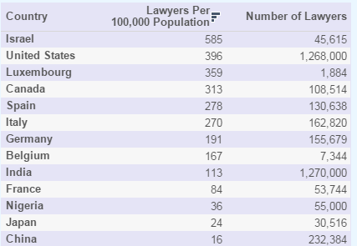
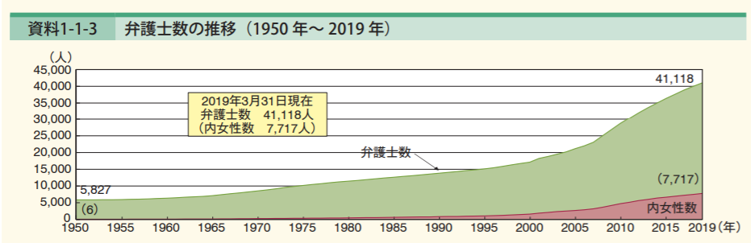
Évolution du nombre d’avocats au japon
En 2015
Au Japon :
Présence d’un avocat obligatoire : Au pénal si on risque au moins 3 ans d’emprisonnement (sinon pas obligatoire)
Pas obligatoire : Au civil (本人訴訟) : 22% des affaires aux TD / 97% des affaires aux TS / 8% CA
En France :
Présence d’un avocat obligatoire : TGI / Assises / CA (sauf exception) / Cassation.
Pas obligatoire : TI / Tb commerce / Prud’hommes

Slide 18
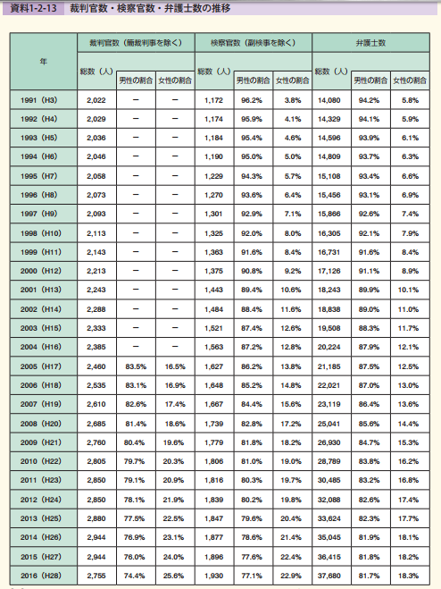

Slide 20
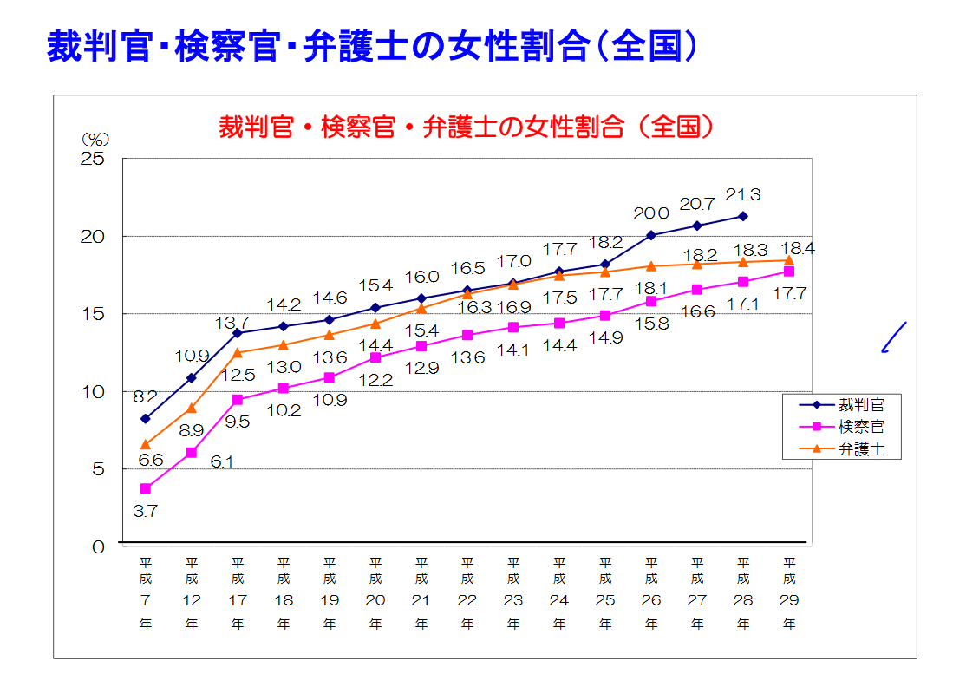
Les femmes dans l’institution judiciaire de 1995 à 2017
E. Seizelet (2020), « La féminisation contrariée des professions judiciaires au Japon » : https://halshs.archives-ouvertes.fr/halshs-02493832/document (professeur émérite de l’Université Paris Cité, UFR LCAO)

